Slide 1
SCRITにおける イオン分析器の分解能の向上
栗田研 17cb084r 東條風雅
17cb021b 竹内湧哉
目次
1. イオン分析器の原理
2. 目的と方針
3. MCPからくるパルスの測定
4. MCP読み出し基板デザイン
5. クロストークの実測
6. 評価と考察
Notes:
発表を始めます。
私たちは「SCRIT実験におけるイオン分析器の分解能の向上」というテーマで研究してきました。

Slide 2
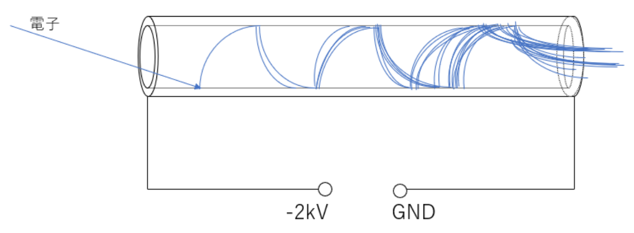
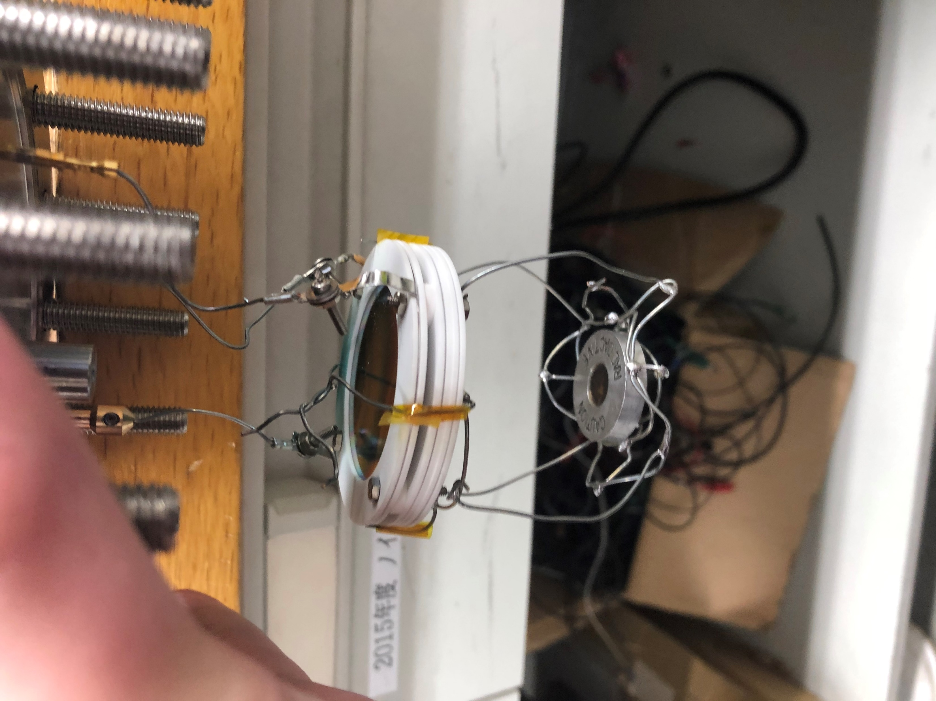
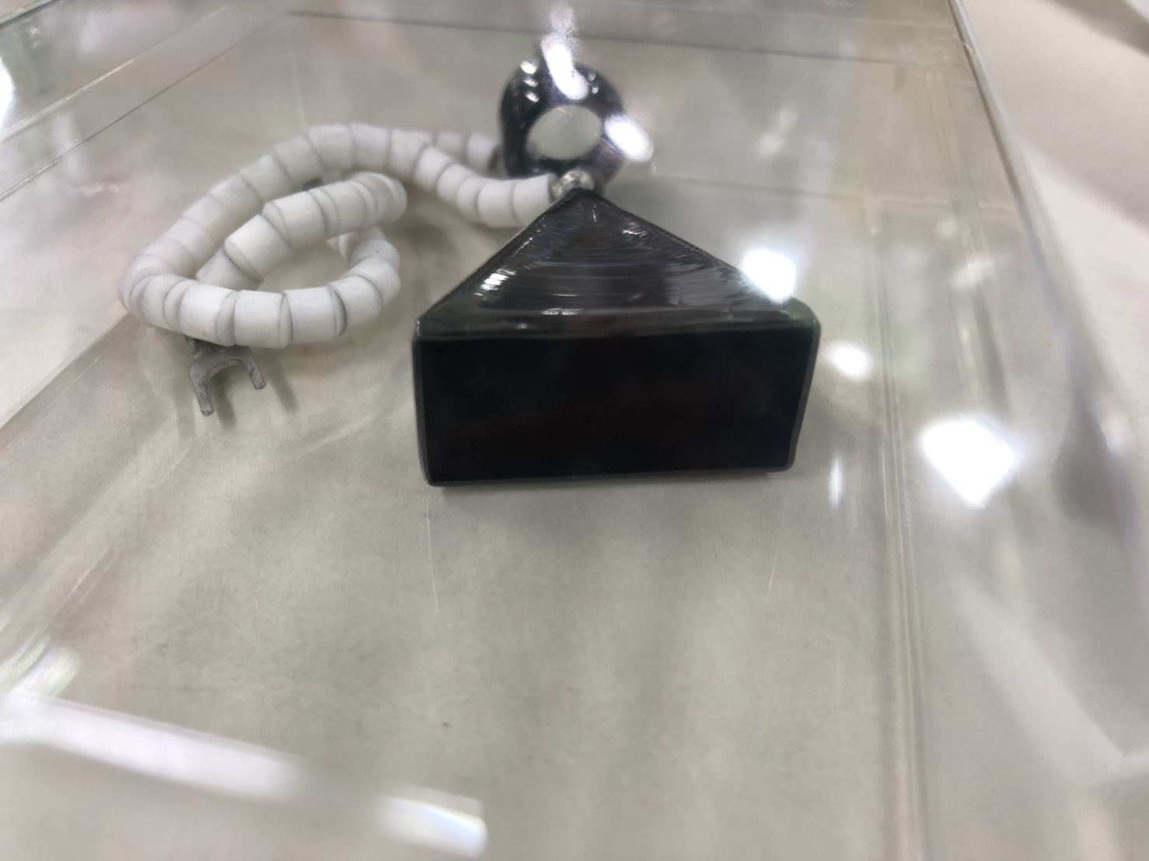
1. イオン分析器の原理
イオン
CEMの原理
チャンネルトロン
MCP
Notes:
鈴イオンイオン検出器で検出できるようにすることを目標とし、図のようなロードマップで進めていく。

Slide 3
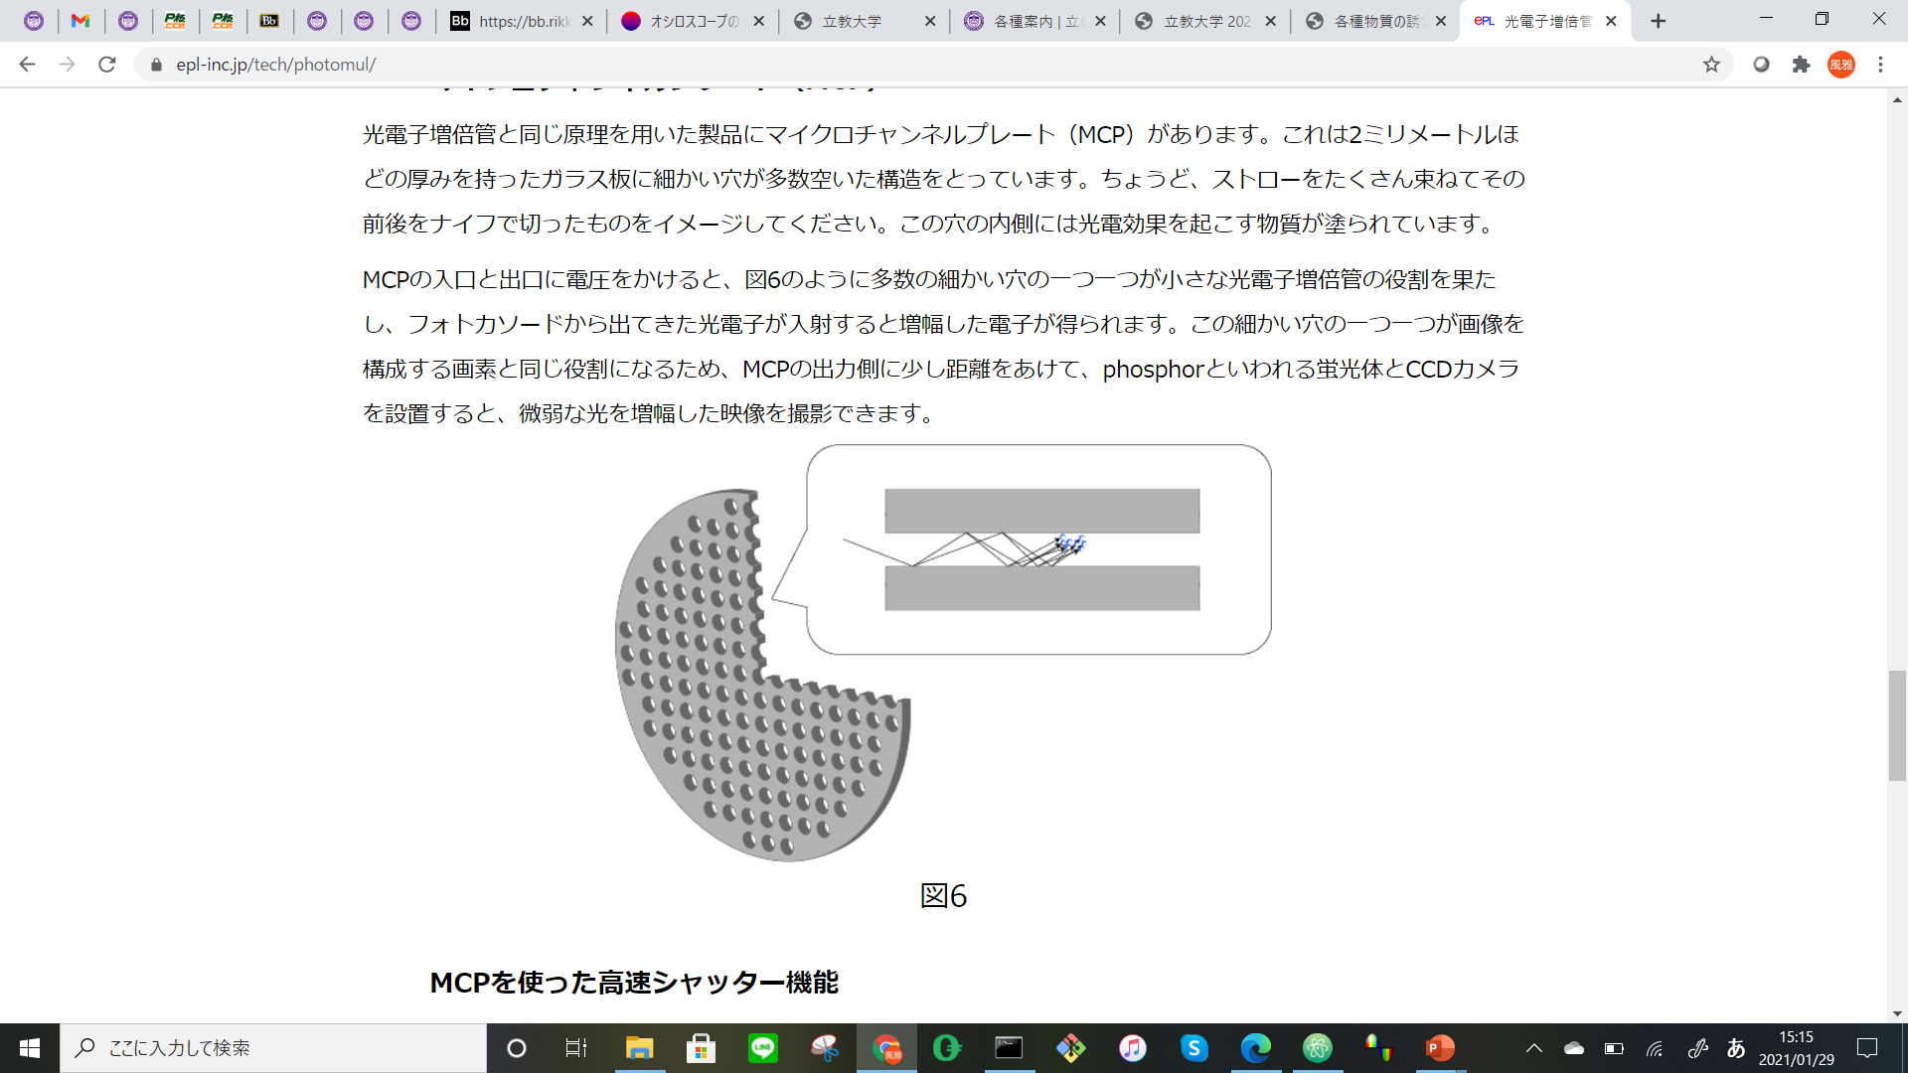
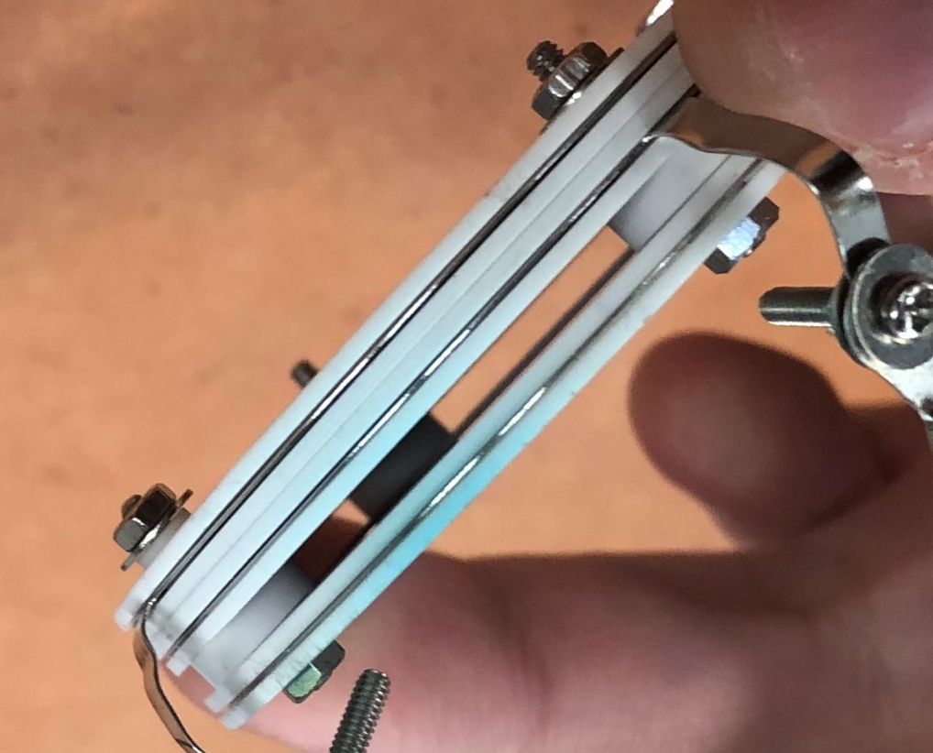
1. イオン分析器の原理
拡大
MCPのイメージ図
⇒ 電極を分割することで位置分解能向上の可能性あり
Notes:
今回、イオン検出器としてmcpを使用する。
Mcpの原理はチャンネルトロンと同様で、入ってきたイオンの2次電子を増倍させる。

Slide 4
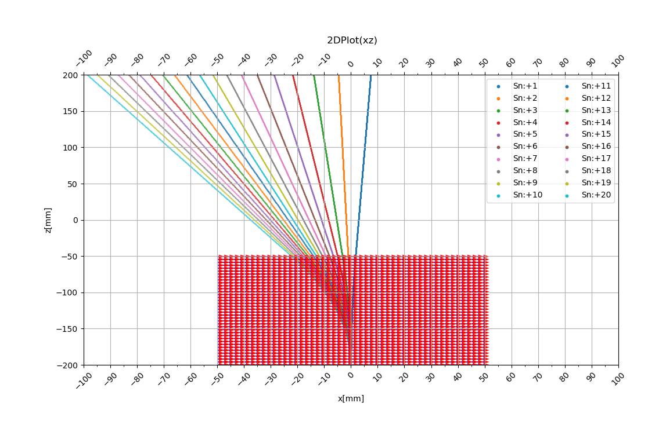
2. 目的と方針
拡大
20価
1価
イオン検出器
前半の結果：
電場と磁場が
かかっている領域
現状の設定では3mm程度のセパレートしかできない
多価イオン(Sn)の軌跡シミュレーション
⇒ 検出器の位置分解能を2mm以下まで向上できればセパレートできる
Notes:
中間発表まではシミュレーションを進めた。
その結果、20価までの鈴イオンは2㎜まで分別できました。
したがって、イオン検出器の分解能を2mm以下にできればイオンを完全に分別することができる。

Slide 5
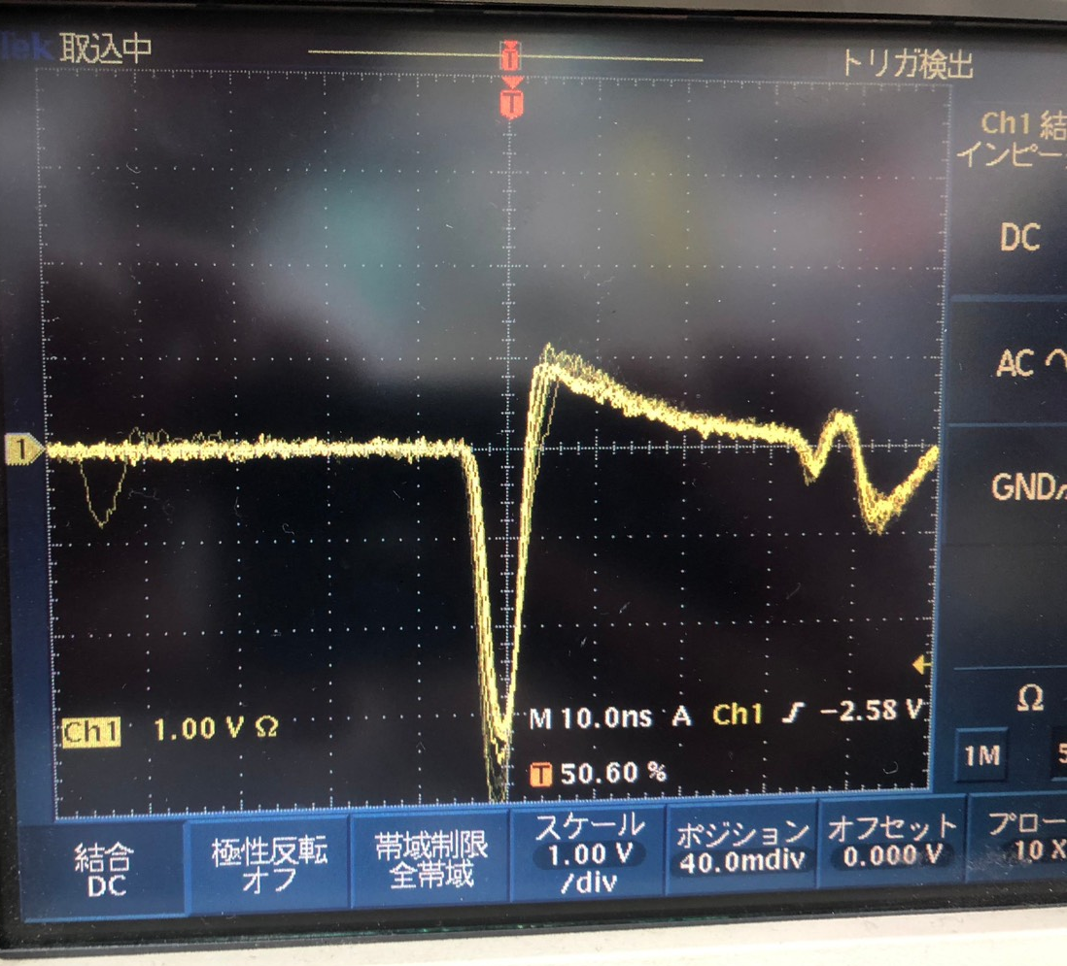
3. MCPからくるパルスの測定
オシロスコープへ
100Ω
M
C
P
2000V
100kΩ
2MΩ
グラウンド
真空槽
図 測定回路
図 MCPからくるパルス

Slide 6
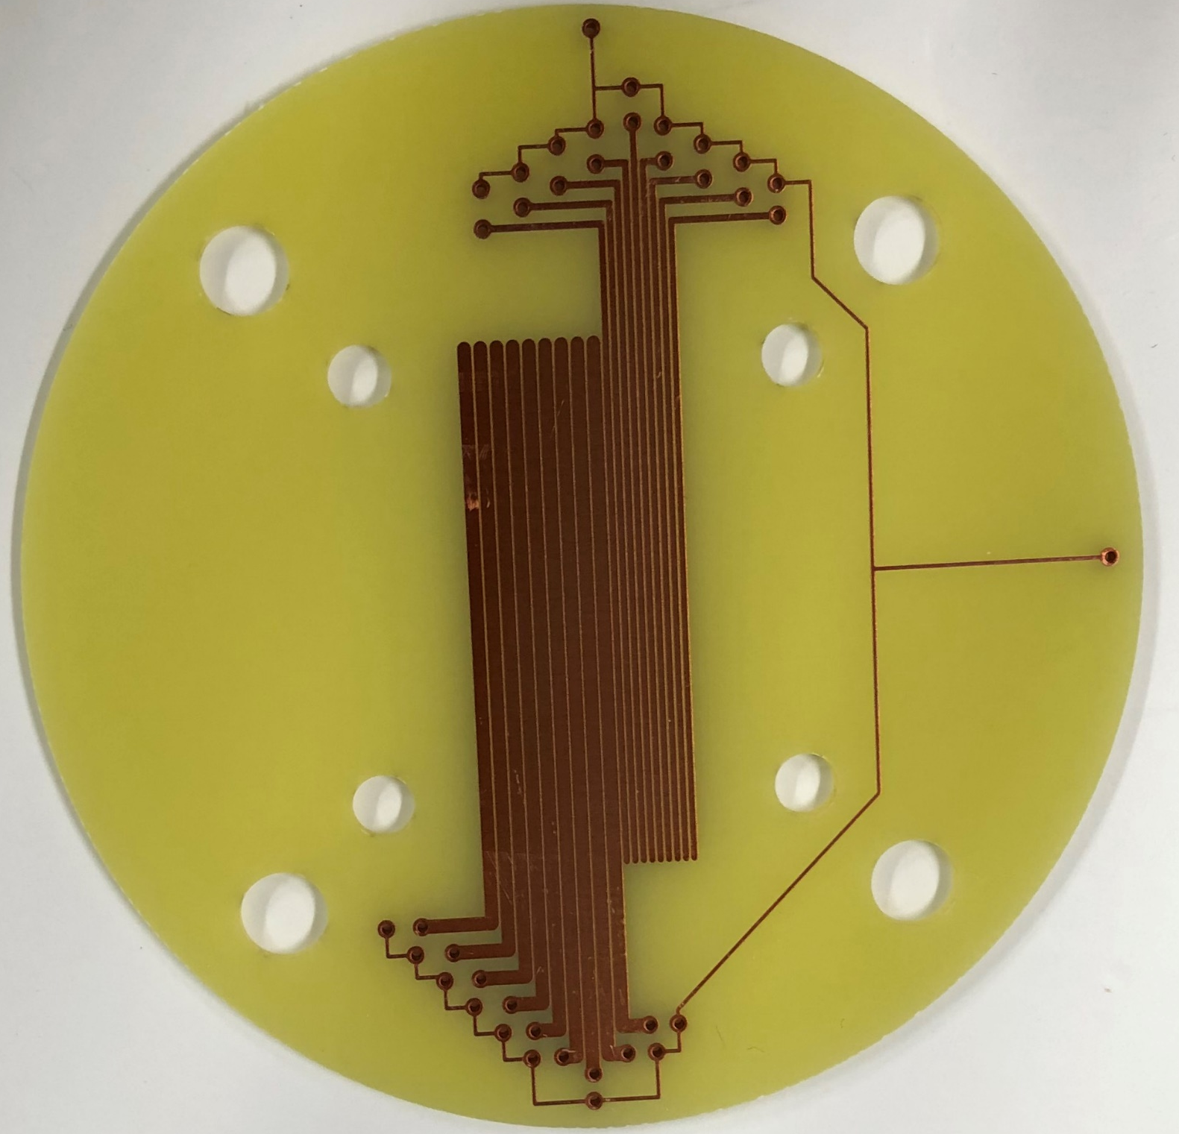
4. MCP読み出し基板デザイン
直径：75mm
電極：幅1.0mm 間隙0.075mm （左側）
幅0.50mm 間隙0.075mm （右側）
電極の厚さ：18μm
設計：CADLUS X
注文：P板.com
MCP読み出し基板

Slide 7
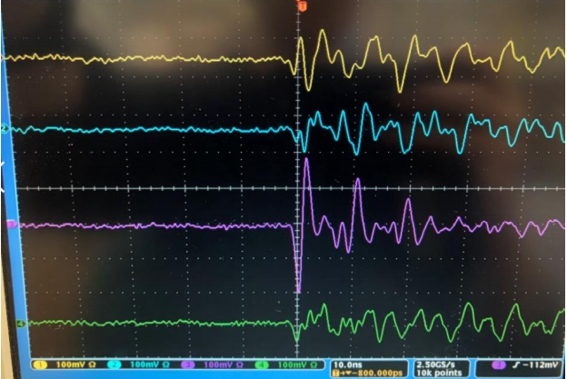
5. クロストークの実測
先輩の実験
クロストークの大きい（～５０％）
問題点
ディスクリでカットできない
先輩の実験のクロストーク

Slide 8
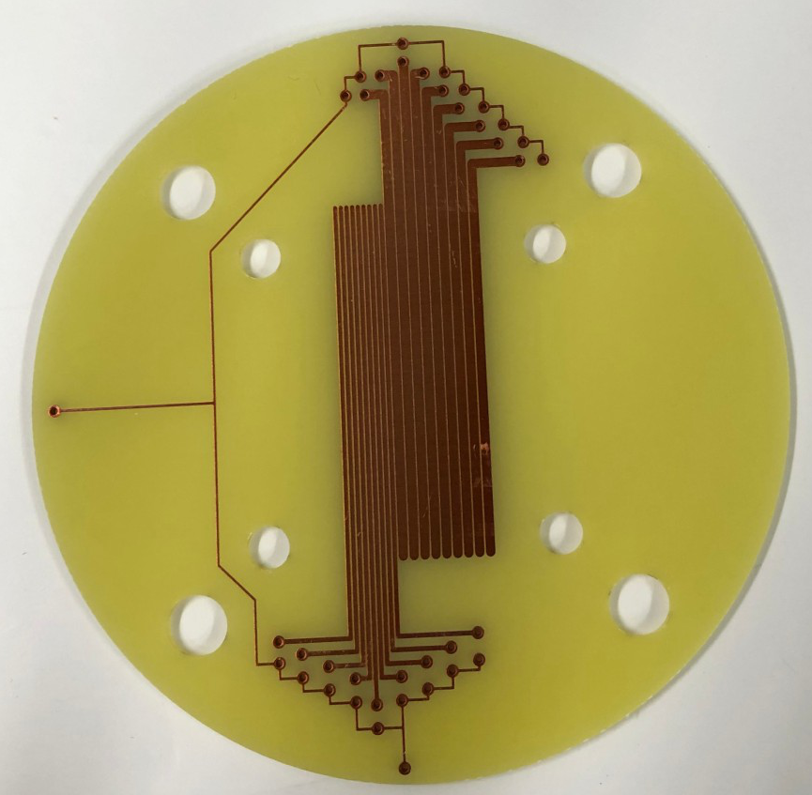
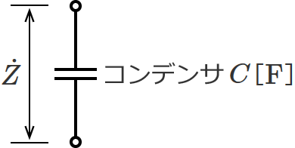
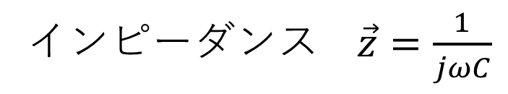
5. クロストークの実測
インピーダンス $\vec{z}=\frac{1}{jωC}$
周波数が高いほど、
インピーダンスが小さくなる
→伝搬しやすい
MCPの立ち上がり時間 0.6[ns] ←とてもはやい

Slide 9
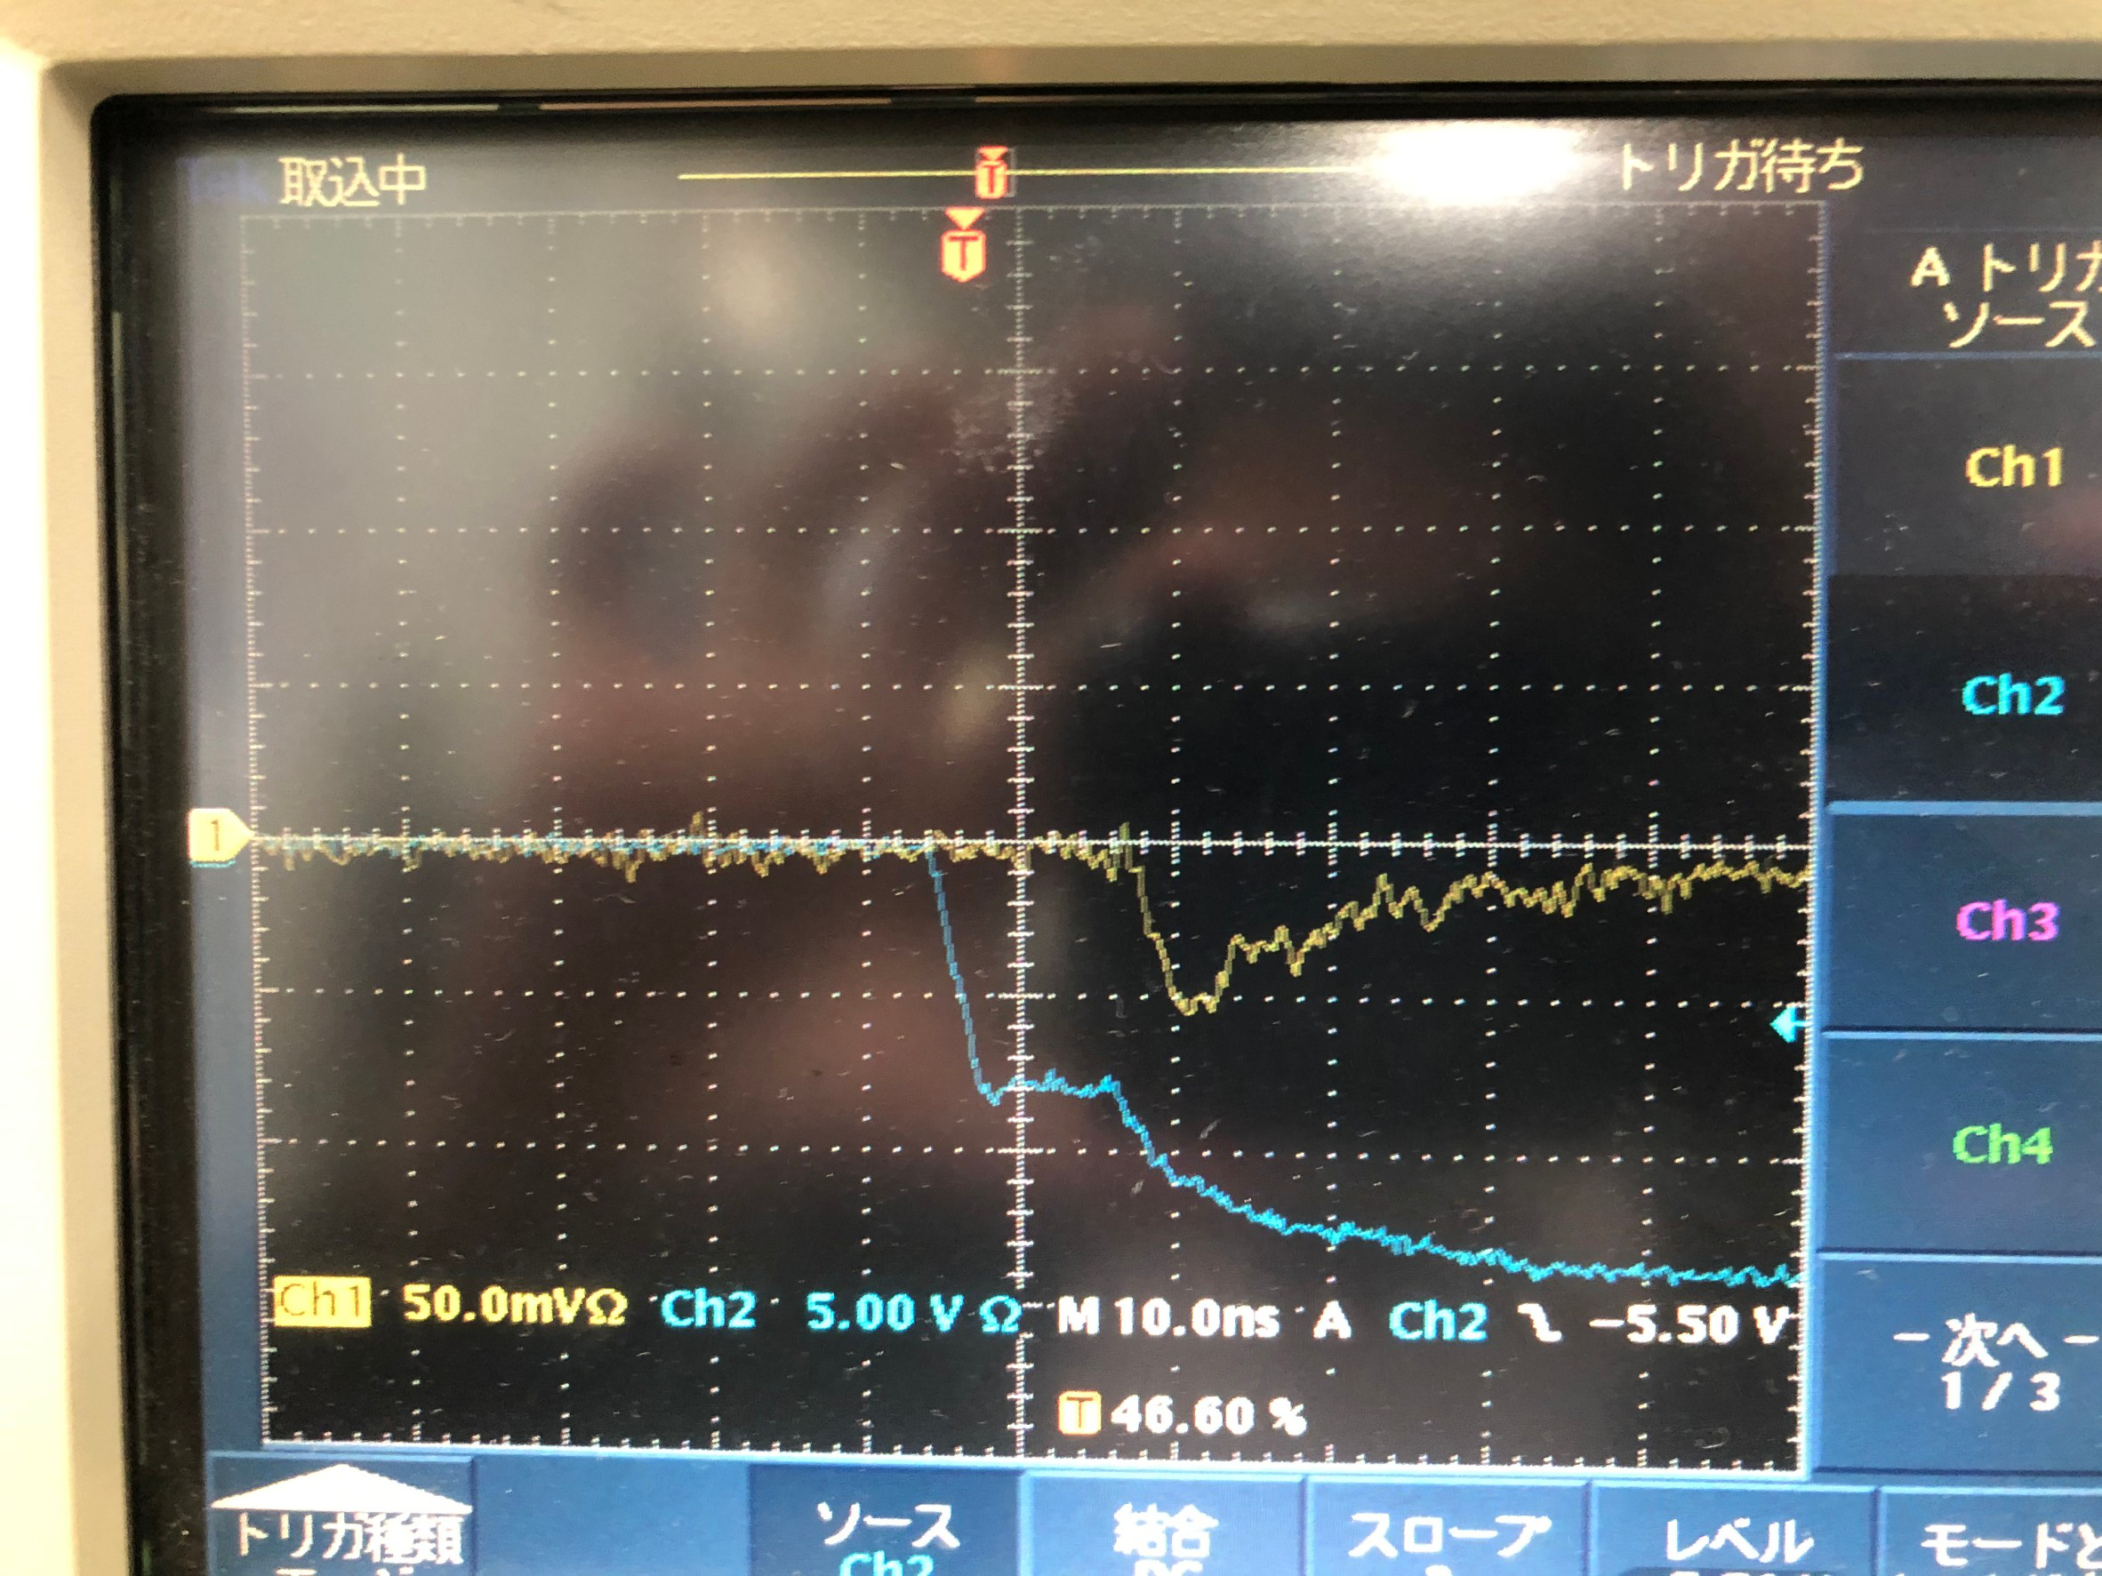
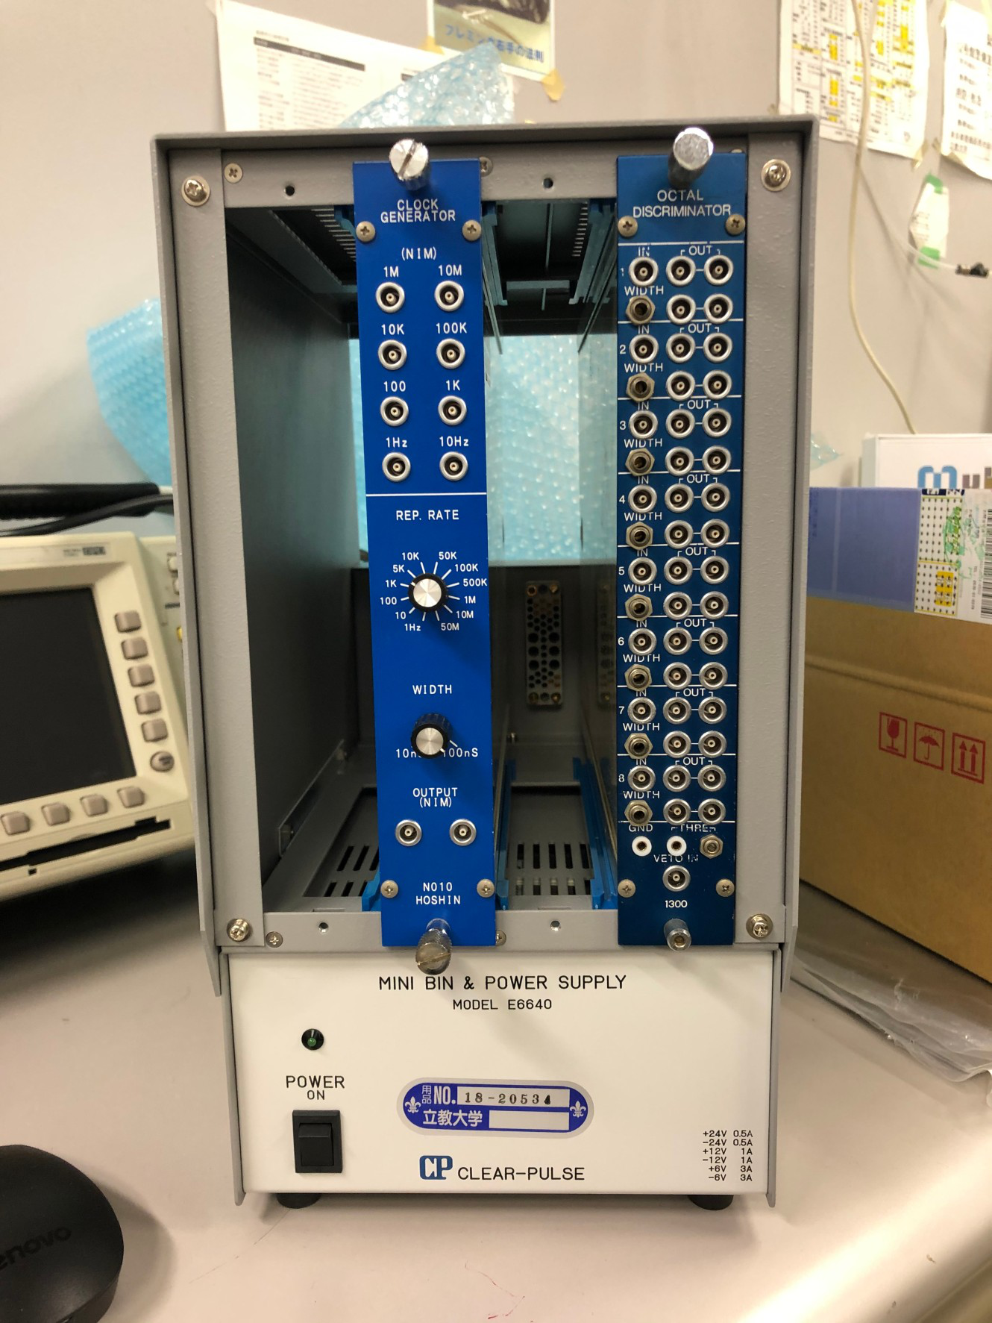
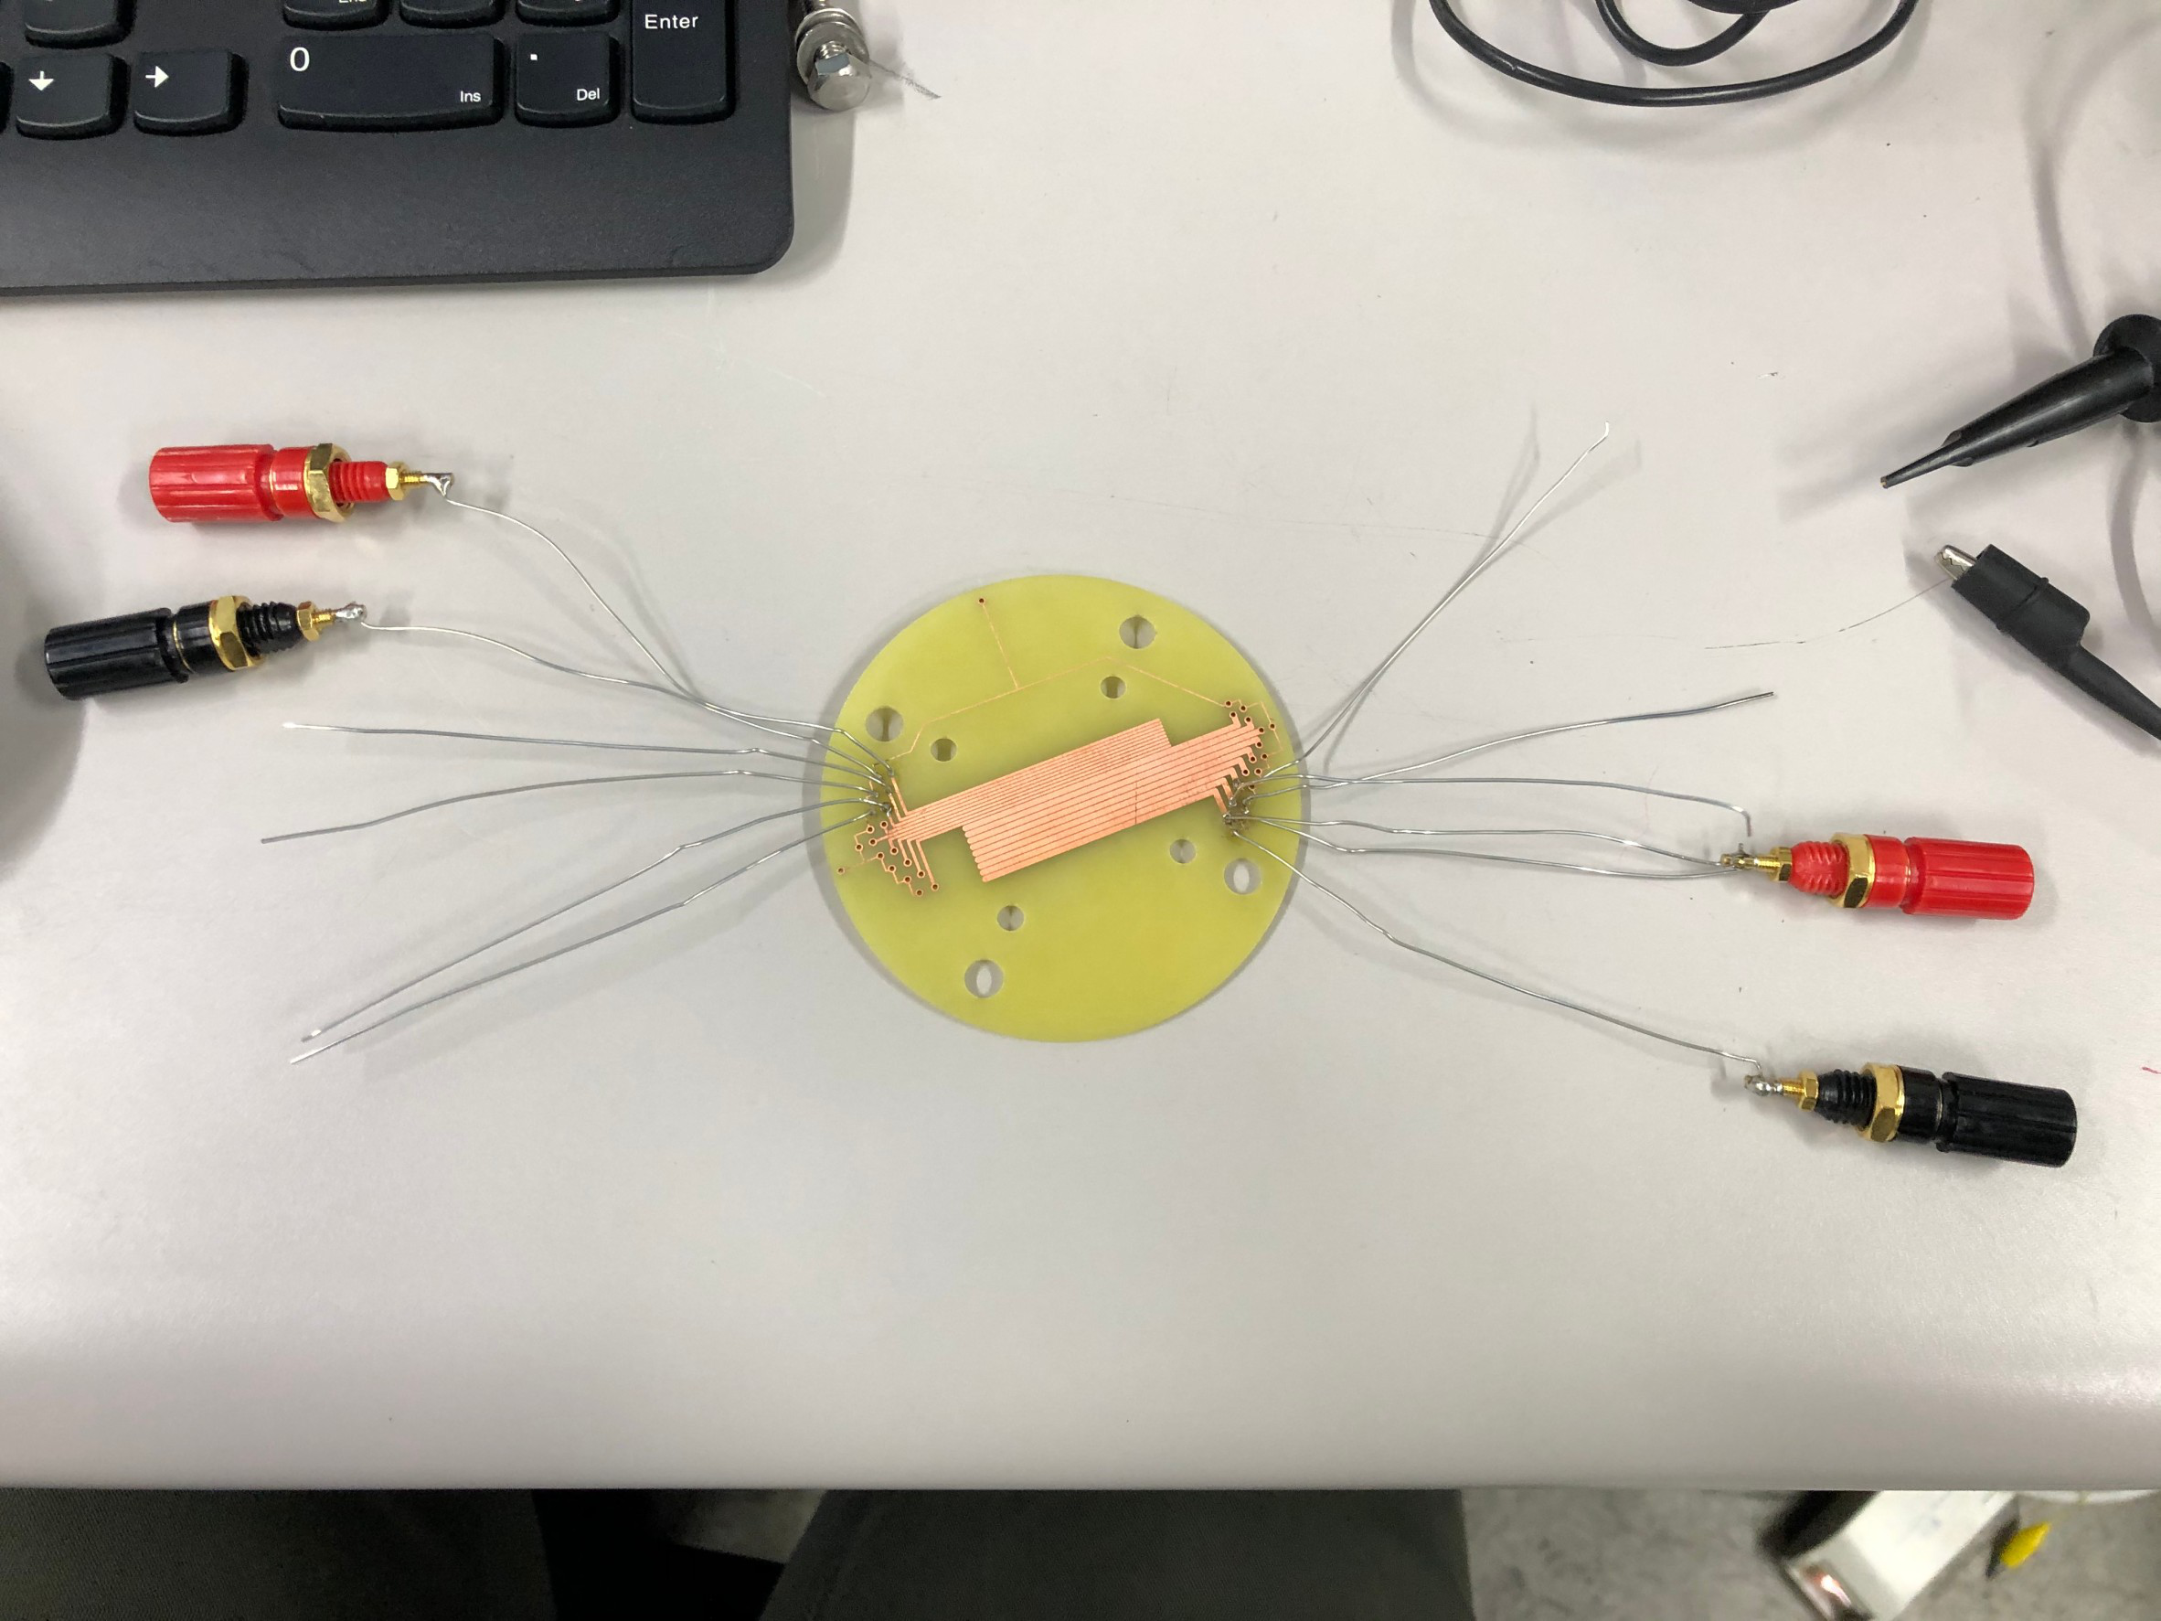
5. クロストークの実測
モジュールで実験

Slide 10
5. クロストークの実測
全体的に２５％以下
立ち上がり時間が0.6nsでも同様

Slide 11
6. 評価と考察
基盤でのクロストークは25％程度とわかった
考えられる問題
・MCPの波高バリエーションが大きい場合
ディスクリでカットできない可能性
→５０％もないと考えられるため問題ないと考えられる
・配線によるクロストークの上昇
→今回の電極では隙間が0.075㎜ととても近く配線が近づいても
たかだか数mm程度と考えられるため
影響としては無視できる程度の影響しかないと考えられる

Slide 12
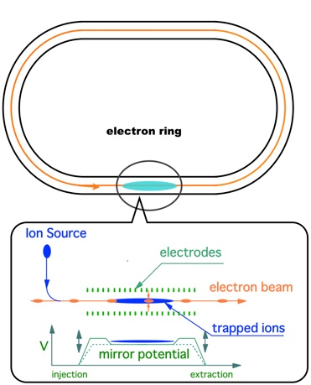
資料
不安定原子核の大きさと形を決定したい
問題点：
半減期が短く固体ターゲットを作る時間がない
解決策：
イオンのままトラップして電子散乱しよう
SCRIT（Self Confining RI Target）
図１：SCRITのイメージ図
出典（ http://apollo.lns.tohoku.ac.jp/scrit/SCRIT_Sendai_J/Physics.html）
Notes:
まず、SCRIT装置とはイオンをトラップしておく装置です。
不安定原子核の大きさと形を知るためには半減期が短く、固体ターゲットを作る時間がないという問題点があります。
この問題をクリアできるのがこの装置です。

Slide 13
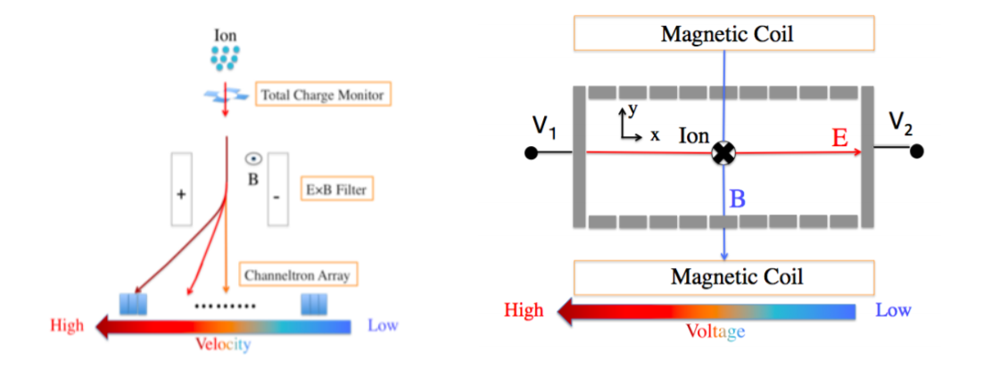
資料
現状の分析器の構造
E×Bフィルタ
↓
チャンネルトロン
現状の分解能：
チャンネルトロン 5mm幅
1価～10価まで
図２：E×Bフィルタのイメージ
SCRIT
①片側の山がなくなる
10keV
②ポテンシャルで加速される
検出器
チャンネルトロン
E×B
フィルタ
③速度で分解
③到達位置でシグナル
図３：SCRITから分析器までの流れ
Notes:
トラップしてあるイオンを取り出す工程は右図のとおりです。
ポテンシャル壁のうち、片側を無くすことでイオンを取り出します。
このときSCRITのポテンシャル10keVとGNDの加速管の電位差で加速されてE×Bフィルタに入ります。
E×Bフィルタでは電場と磁場をかけてイオンの種類と電荷の違いによって軌道を曲げ、イオンを分別します。
分別されたイオンがチャンネルトロンの別々の開口部に入り、増倍された2次電子が信号として検出されることでSCRITから取り出したイオンの種類の分布を知ることができます。

Slide 14
2.目的と方針
全体の方針
目標：
位置分解能を2[mm]以下にすることを目標とする。
シミュレーション
装置の設計
装置の製作
測定
解析
Notes:
鈴イオンイオン検出器で検出できるようにすることを目標とし、図のようなロードマップで進めていく。

